Slide 1






NHỮNG HÌNH THỨC TRIỂN KHAI MÔ HÌNH THƯ VIỆN thân thiện

Slide 2


MÔ HÌNH THƯ VIỆN THÂN THIỆN CỦA ROOM TO READ
THÁI ĐỘ
CƠ SỞ VẬT CHẤT
HỆ THỐNG VÀ HOẠT ĐỘNG

Slide 3
CÙNG HƯỚNG TỚI MỤC TIÊU LỚN
TỔNG SỐ
TRƯỜNG TIỂU HỌC
CẢ NƯỚC 15.408
THƯ VIỆN NHÂN RỘNG
558
CÒN LẠI
13.502
ROOM TO READ THIẾT LẬP
1.357

Slide 4
PHÁT TRIỂN THƯ VIỆN THÂN THIỆN PHÙ HỢP VỚI
BỐI CẢNH ĐỊA PHƯƠNG
NHÓM 4
CHƯA ĐỦ ĐIỀU KIỆN
NHÓM 1
TỰ NHÂN RỘNG
NHÓM 3
CẦN HỖ TRỢ
NHÓM 2
TỰ THỰC HIỆN NHƯNG CẦN HỖ TRỢ

Slide 5
HỖ TRỢ KỸ THUẬT
GÓI HỖ TRỢ KỸ THUẬT
Những trường đủ điều kiện và khả năng tự nhân rộng, thực hiện với sự hỗ trợ kỹ thuật từ Room to Read
Cung cấp các
tài liệu Hướng dẫn.
Cung cấp danh mục sách mua trên thị trường của RtR
Có thể tiếp cận sách do RtR xuất bản dành cho HS lớp 1,2
Hỗ trợ và giám sát định kỳ 6 tháng từ Room to Read

Slide 6
HỖ TRỢ BÁN PHẦN
GÓI HỖ TRỢ BÁN PHẦN
Những trường đủ điều kiện để tự nhân rộng nhưng cần có thêm sự hỗ trợ từ RtR
Cung cấp tài
liệu hướng dẫn (Hướng dẫn thiết lập và quản lý…)
Hỗ trợ một phần cho các khóa tập huấn
Cung cấp danh
mục sách mua trên thị trường của RtR
Cung cấp Sách mua và sách do RtR xuất bản
Hỗ trợ một
phần cơ sở vật chất (kệ sách)
Hỗ trợ và giám sát định kỳ hàng tháng

Slide 7
HỖ TRỢ TOÀN PHẦN
GÓI HỖ TRỢ TOÀN PHẦN
Những trường gặp khó khăn
Thực hiện với gói hỗ trợ toàn phần từ RtR
Cung cấp danh mục sách mua trên thị trường của RtR
Cung cấp Sách mua và sách do RtR xuất bản
Cung cấp tài
liệu hướng dẫn (Hướng dẫn thiết lập và quản lý…)
Hỗ trợ toàn phần cho các khóa tập huấn
Hỗ trợ toàn phần cơ sở vật chất thư viện
Hỗ trợ và giám sát định kỳ hàng tháng

Slide 8
CÁC TRƯỜNG
CHƯA ĐỦ ĐIỀU KIỆN
Những trường
CHƯA ĐỦ ĐIỀU KIỆN
Cần có sự hỗ trợ từ Phòng GD&ĐT, Sở GD&ĐT và ĐỊA PHƯƠNG để những trường này có thể
tham gia Chương trình Thư viện thân thiện

Slide 9
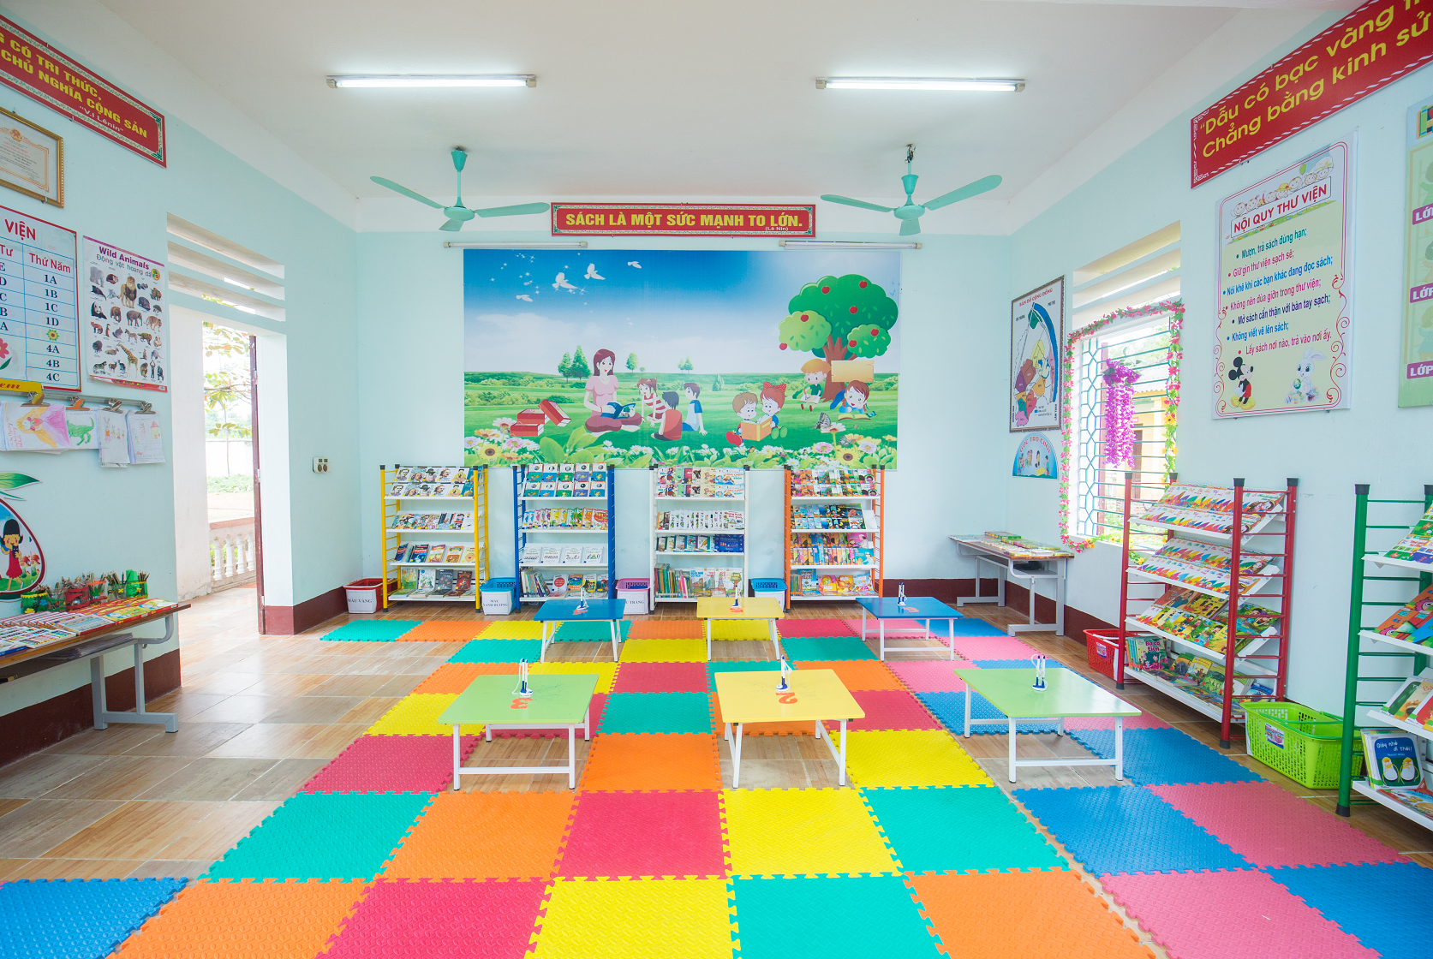
XIN CẢM ƠN

